Slide 1
Upotreba medija i interneta
Izradili: Pandák Petra, Zsíros Kitti és Morvai Regina

Slide 2
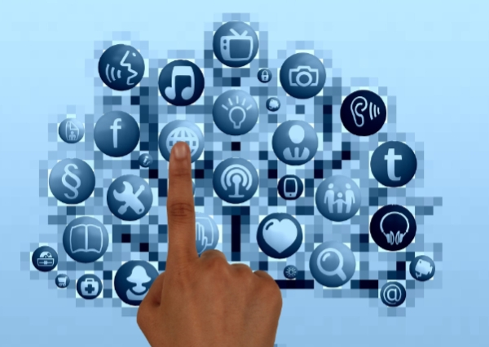
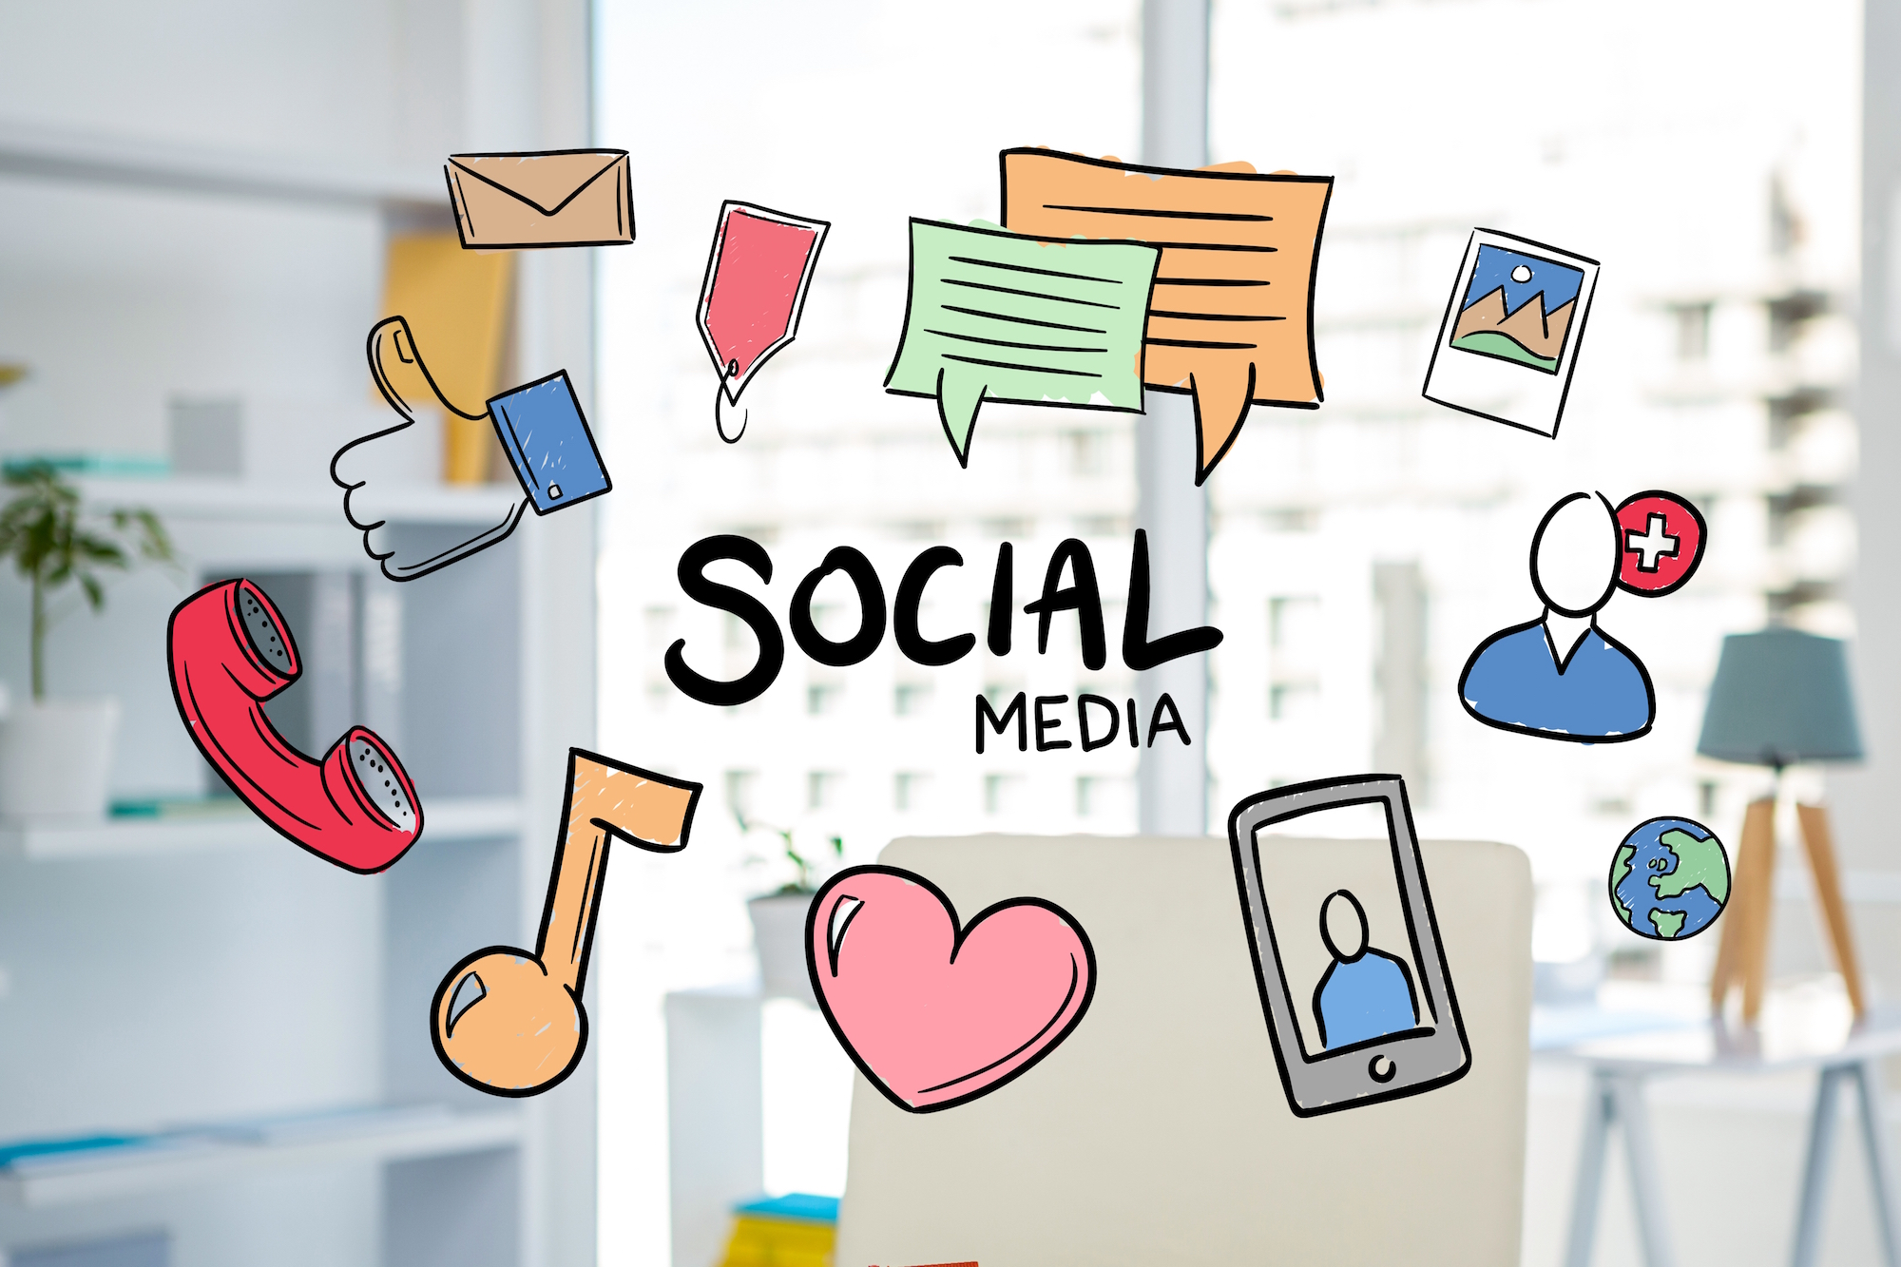
Internet je globalna računalna mreža koja komunicira uz pomoć (IP). Internet je dio našeg svakodnevnog života u kućanstvima.

Slide 3
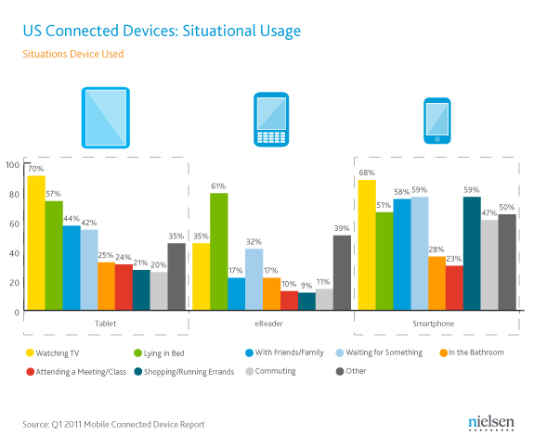
Prema podacima iz 2019. godine, u Mađarskoj 5,3 milijuna ljudi koristi pametni telefon. Internet i pametni telefoni osnovne su potrebe tinejdžera.

Slide 4
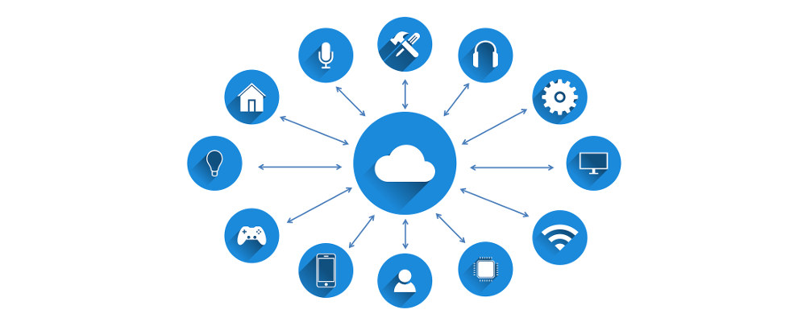
Prednost mreža i korištenja interneta je što možemo dijeliti resurse, uštede u komunikaciji i paralelni pristup, na primjer, bazama podataka.

Slide 5
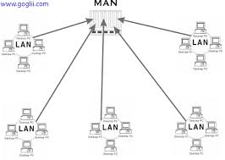
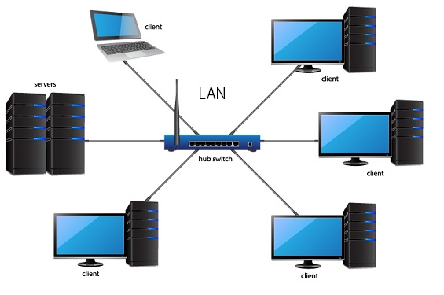
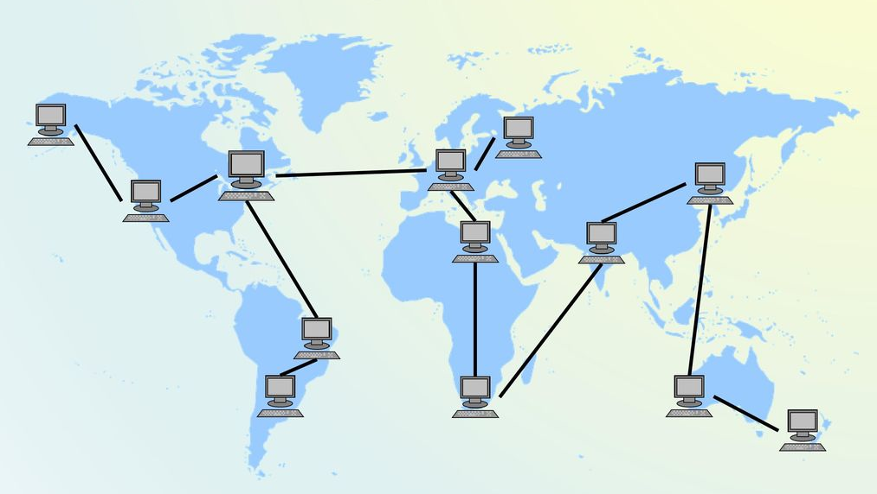
Nedostaci mreža: zahtjev za sigurnošću, složeni softveri.
Mreže možemo podijeliti u tri grupe:
MAN- urban networks
WAN- big dimensional networks
LAN- local networks

Slide 6
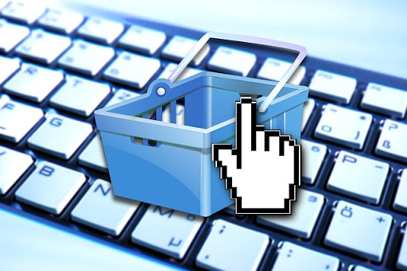
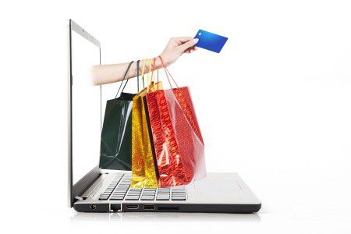
Internet koji koristimo svakodnevno ima mogućnosti i opasnosti.
Možemo uživati u mnogim mogućnostima interneta, na primjer,
možemo kupovati putem interneta
računi se lako plaćaju
svakodnevna komunikacija
širenje vijesti
možemo pronaći ono što želimo u nekoliko sekundi

Slide 7
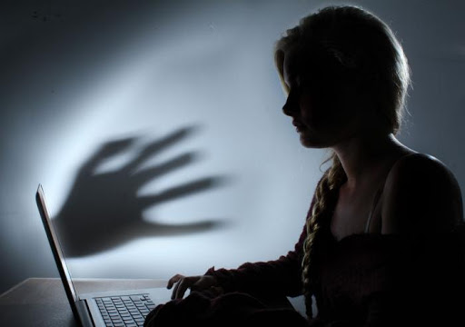
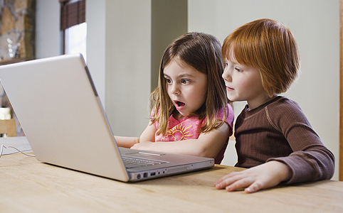
Opasnosti na internetu: - ne možete zaobići svaku web stranicu - zloupotrebljavaju osobne podatke korisnika - viruse i pojavu neželjenih sadržaja na računalu

Slide 8
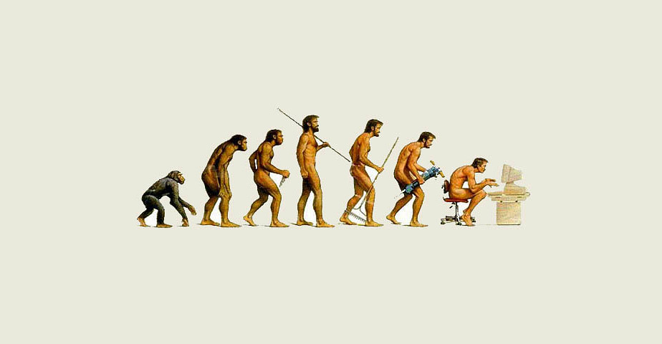
Nažalost, među mogućnostima interneta postoje i opasnosti. Danas je mnogo ljudi na ovisnosti o internetu. Mnogi se radije odlučuju za život na internetu nego za bavljenje sportom ili nečim drugim. Mnogo prekida odnosa jer ljudi odabiru glasnika umjesto komunikacije licem u lice.

Slide 9
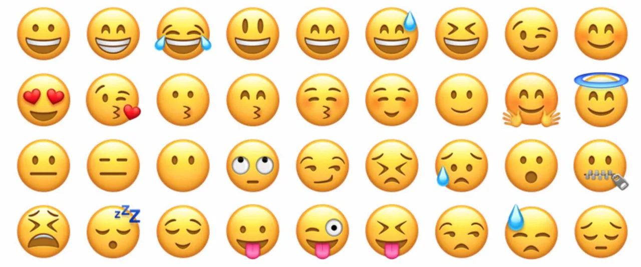
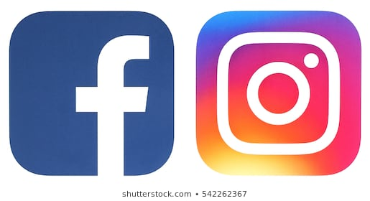
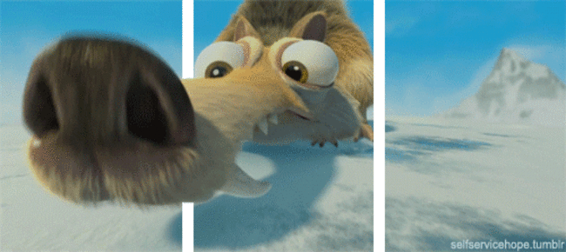
Održavanje kontakta na različitim stranicama spada u mogućnosti, na primjer Facebook, Instagram, Messenger itd.
Moguće je razmjenjivati poruke koje možemo učiniti šarenim pomoću emojija i gifova.

Slide 10
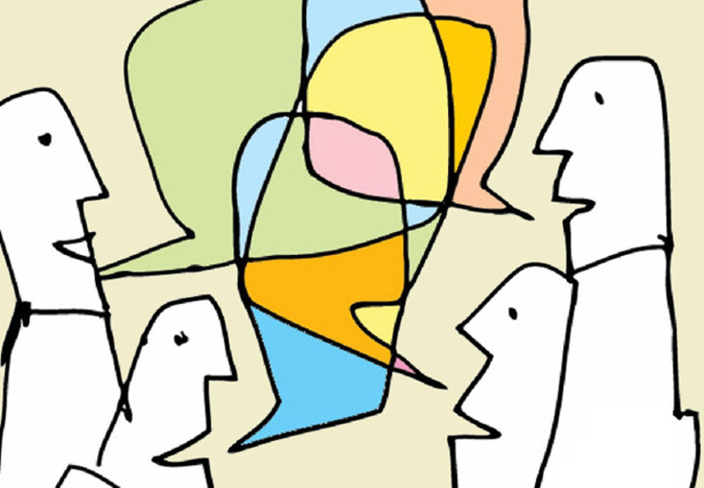
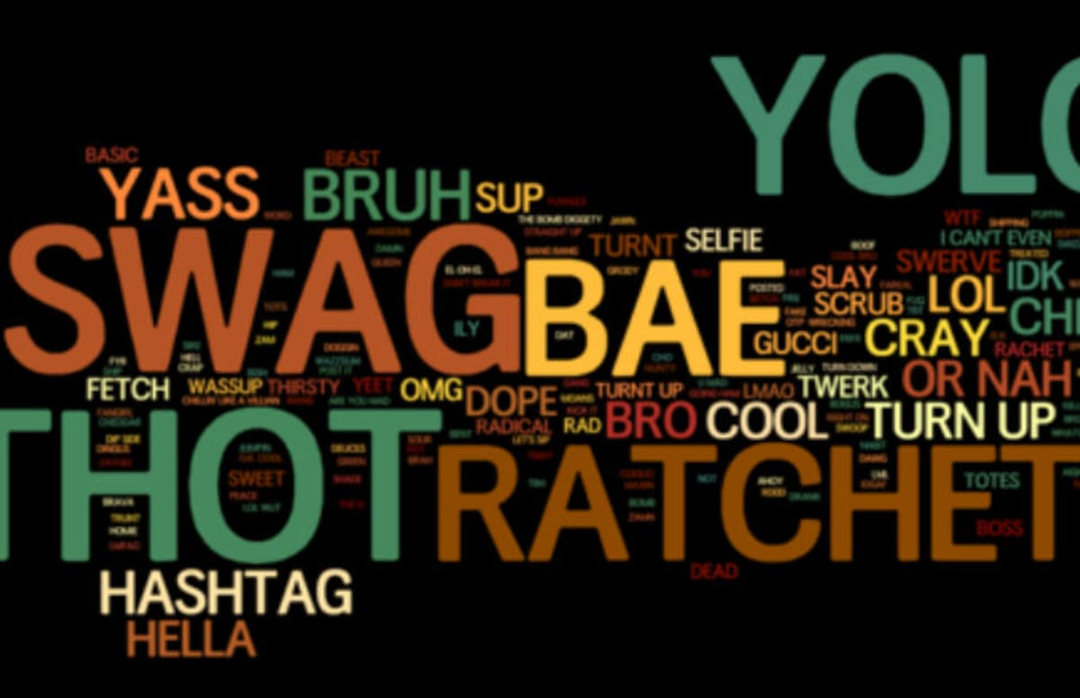
I ove stranice imaju opasnosti. Vaša se osobnost može deformirati jer oni koji se nalaze na ovim web stranicama zajednice, većina njih svijetu pokazuje ljepotu i dobro. Time svi nastoje ne odskakati od današnjeg trenda.

Slide 11
Hvala na pažnji!

